Slide 1
主計室業務簡報
國立臺灣海洋大學
主計室
102年10月4日

Slide 2
簡 報 大 綱
主計室業務職掌
經費動支及報銷應注意事項
歷年國科會派員查核意見
國科會彈性支用額度QA
案例分享

Slide 3
主計室業務職掌
主計主任
預算組
會計組
預
算
之
籌
編
預
算
分
配
經
費
之
審
核
採
購
監
辦
預
算
保
留
決
算
之
編
製
會
計
月
報
傳
票
之
編
製
收
支
憑
證
之
保
管

Slide 4
經費動支及報銷應注意事項
確定經費來源
經費來源
老師向國科會、農委會或其他公私團體承接之個人委辦或補助計畫
學校分配給各系所年度基本需求
部門預算
計畫預算

Slide 5
經費動支及報銷應注意事項
取得帳號及密碼
建教合作計畫申請書(研發處)核准後，送主計室取得計畫代碼。
計畫帳號申請書(主計室)，取得網路請購帳號及密碼。
由主計室網頁→進入網路請購→即可依頁面進行請購程序。

Slide 6
經費動支及報銷應注意事項
請購階段
請購
核准
發票
核准
付款

Slide 7
經費動支及報銷應注意事項
請購階段
有錢才可買：查網路上收支明細表中收入數是否有餘額。
買的東西要計畫核定，或與計畫相關：看計畫書上預算明細表。
依購買金額及類型填不同表單：1萬元以下、1萬元~10萬元，10萬元以上、集中採購、酬勞、國內出差、國外出差。不可填錯，因為授權不同，程序不同，適用的法規亦不同。買相同或類似東西，不可故意請廠商開立多張發票，有時會計室很難發現，但所有計畫之憑證事後全部會整理在一起，很容易查。加上現在帳務全部電腦化，縱然是不同計畫，用受款人去查，亦不難。
請購核准後才可買：審計單位及國科會多次查核意見常有缺失，多一點注意，即可避免。因1萬元以下目前係授權院長核定，請購時不需經主計室，請購日期一定要注意不要在發票日期之後。

Slide 8
經費動支及報銷應注意事項
取得發票或收據部份
日期：請填年、月、日
買受人：國立臺灣海洋大學（勿填寫單位名稱或個人）收銀機或計算機器開具之統一發票，應輸入本校統一編號(00501503)，若未輸入統一編號，應請營業人加註國立臺灣海洋大學或00501503後，加蓋統一發票專用章。
品名：
  1. 應填明購置（維修）名稱，並註明廠牌、規格，外文請譯成中文，並簽名或蓋章。（維修費請註明維修財產編號）。
  2. 因購買項目繁瑣無法逐一登載時，得另檢附明細表，明細表如黏貼於發票上請加蓋店章或廠商負責人章。
  3. 若統一發票僅列日期、貨品代號、數量、金額者，應由經手人加註貨品名稱，並簽名；如其他相關憑證已記載採購事項及貨品名稱者，得免加註。
數量、單價、金額：均應核實填寫、勿以「一批」或「一式」統括。
總計金額大小寫：均須填明，並且相互一致；如以外幣計價應折合新台幣並註明折合率（附台銀即期賣出匯率或實際結匯單據）。

Slide 9
經費動支及報銷應注意事項
取得發票或收據部份
營業人資料：
1.營業人之名稱。
2.地址。
3.營利事業統一編號。
4.發票章或店章。
遺失：應檢具原立據人加蓋印章，載明「與正本相符」之影本及說明無法提出正本之理由，始得報支。
發票塗改：送廠商蓋章。
連號發票報支：應說明未集中辦理之緣由。

Slide 10
經費動支及報銷應注意事項
取得發票或收據部份
無法取得發票或收據：填具「支出證明單」主計室網頁上有表格可供下載。
向國外購買商品而取得之電子發票：國外廠商不另寄發票（直接由網路列印之國外發票），若其記載之事項足資證明支付經過且經經手人加註原因並簽名或蓋章，並併同結匯水單辦理核銷。
支出應盡量取具二聯式統一發票：但如取具三聯式統一發票，請將扣抵聯及收執聯一併黏貼於報銷憑証上。

Slide 11
經費動支及報銷應注意事項
人事費
項目 | 國科會 | 農委會
計畫助理 | 依「國科會補助專題研究計畫專任助理人員工作酬金參考表」 | 依「農委會補助或委託辦理科技計畫助理人員酬金支給薪點」參考表
兼任助理 | 依「國科會補助專題研究計畫兼任助理人員工作酬金支給標準表」 | 博士班每月4,000元 碩士班每月3,000元
臨時工 | 每日以872元計 | 高中畢每日872元 專科畢每日912元 大學畢每日990元 碩士畢每日1066元
給付標準係依學歷，核銷時要在職別中加註，相關學歷證明文件請各計畫留存備查。

Slide 12
經費動支及報銷應注意事項
國科會補助專題研究計畫專任助理人員工作酬金參考表
單位：新台幣元
級 別 年 資 | 高 中 （高 職） | 五 專 （二 專） | 三 專 | 學 士 | 碩 士
第九年 | 26,270 | 32,240 | 33,790 | 38,420 | 43,570
第八年 | 25,750 | 31,210 | 32,860 | 37,500 | 42,650
第七年 | 25,240 | 30,290 | 31,930 | 36,570 | 41,620
第六年 | 24,720 | 29,360 | 30,900 | 35,640 | 40,690
第五年 | 24,110 | 28,430 | 29,980 | 34,720 | 39,760
第四年 | 23,590 | 27,400 | 29,050 | 33,890 | 38,840
第三年 | 23,080 | 26,480 | 28,120 | 33,070 | 37,810
第二年 | 22,560 | 25,550 | 27,090 | 32,240 | 36,880
第一年 | 22,050 | 24,620 | 26,580 | 31,520 | 36,050
註：1.表列數額為月支工作酬金標準。
2.本表自100年7月1日起實施。

Slide 13
經費動支及報銷應注意事項
國科會補助專題研究計畫兼任助理人員工作酬金支給標準表
單位：新台幣元
博士班研究生 獎助金 |  | 研究助學金 |  | 研究酬金
未獲博士候 選人資格者 | 已獲博士候 選人資格者 | 碩士班 研究生 | 大 專 學 生 | 講師級 | 助教級
最高以不超過15個獎助單元為限 | 最高以不超過17個獎助單元為限 | 最高以不超過5個獎助單元為限 | 最高以不超過3個獎助單元為限 | 6,000 | 5,000
每一獎助單元為新台幣2,000元
註：1.表列數額為月支工作酬金標準。
2.本表自101年8月30日起實施

Slide 14
經費動支及報銷應注意事項
行政院農業委員會補助或委辦計畫助理人員工作酬金支給薪點參考表
計畫助理人員工作酬金，原則上仍依各研提機構內部規定之薪點為主，並不得超過下表標準，若機構無薪點之規定，則請參考下表換算薪資。
薪點折合率：121.1元/點(中華民國100年7月18日農會字第1000090183號函修正，自100年7月1日起適用)

Slide 15
人事費
簽准才可用人：約用助理名冊請於計畫開始由計畫主持人循本校行政程序簽報核准後約用之。
薪資及其報支月數不得超過聘任簽案：聘任之專(兼)任助理其每月報支薪資不得超過「約用助理人員聘任簽案」填列之月支薪資金額及月數。
本會補助各類專題研究計畫，如有依規定約用專任助理人員、兼任助理人員及臨時工者，應依規定建立適當之出勤管控機制並加強內部管控。
國科會要求本校應特別注意，本次國科會查核時，針對事後再補簽之案件，仍無法認同，要求繳回，本室將加強審核，未核准者將要求先補正再核薪。

Slide 16
人事費
若兼任助理為應屆畢業，得視計畫需要繼續約用至完成畢業離校手續後二個月止。
研究助理人員為新生，於計畫執行期間始註冊入學者，其於尚未註冊前之工作酬金，得以同級研究生名義按月給付獎助金或研究助學金。
約用臨時工，需檢附臨時工出勤紀錄簿，並明列實際工作內容。
迴避新進用計畫主持人及共同主持人之配偶及三親等以內血親、姻親為專任助理、兼任助理及臨時工，如有違反規定，不予核銷相關經費。
報支學生工讀金、臨時工，同一時段不可在其他計畫報支，上課時間不得報支。

Slide 17
經費動支及報銷應注意事項
業務費
維修費用：應詳述維修項目，並書明原財產編號。
國際電話費：清單中列有國際電話費，請註明公務原因並簽名。
廣告費：需檢附刊登該廣告之報紙版面。
印刷費：報支無需檢附印刷品，但請註明印刷品名稱，印刷品自行留存備查。
郵資：註明寄送何物至何處，購買票品證明單，應註明抬頭「國立臺灣海洋大學」或打本校統一編號「00501503」。
保險費：參加活動或執行計畫須投保時，報支保險費應檢附被保險人名冊，及註明保險人投保金額（不得超過4百萬）。保險費期間是否在計畫執行期間內。
  公務人員因公傷殘死亡慰問金發給辦法實施後，各機關學校不得再為其人員投保額外保險。但依下列各款辦理之保險，不在此限：一、依法律或法規命令規定得以辦理保險者。二、執行特殊職務期間得經行政院同意辦理保險者。三、因公赴國外出差人員得免經核准，由服務機關學校逕依有關規定辦理保險者。四、派駐有戰爭危險國家之駐外人員得辦理投保兵災險者。五、辦理文康旅遊活動得為參加人員投保旅遊平安保險者。(行政院人事行政局100年7月18日局給字第1000039832號函，兼任教師、建教合作或專案計畫項下聘僱專兼任助理，臨時工等類人員比照適用)

Slide 18
經費動支及報銷應注意事項
業務費
便當：
稿費、資料審查費等：註記計酬標準。
業務費項下之憑證請於計畫執行期間報支，非計畫執行期間請勿報支。
果汁、飲料、餅乾、便當費等
在ＣＯＳＴＣＯ等相關大賣場購置物品請附出貨單
資料檢索：檢索內容及計酬標準。
主持人至國外網站購置物品
紙杯
行政院為力行儉約並求合宜，各機關之會議仍以不供應餐點為原則，惟如會議時間較長影響用餐時間或邀請外部專家學者、外賓與會，或性質較為特殊者，則可由各機關視實際需要於預算額度內提供點心、水果或餐盒。
若用信用卡付款,請依內部審核程序核准後，檢附相關訂購、支付證明規定辦理,無法取得相關單據者,請經手人開具支出證明單 。
為配合政府節能減碳政策，本校各單位均已不得再購買紙杯核銷。像紙杯這種用過一次就丟掉的物品，不僅浪費資源更會衝擊環境生態，我們應該配合政府政策，減少對地球的破壞。
與計畫執行無關請勿報支。

Slide 19
經費動支及報銷應注意事項
國內出差旅費
供膳二餐以上者，不得報支膳費。但雜費得按每日膳雜費數額1/2報支。
起訖地點：
出差事由及工作記要不要忘了填寫。
依實際發生地點填寫，如3天的出差到高雄，第1天是基隆到高雄，第2天應該是在高雄，第3天則是高雄到基隆。

Slide 20
經費動支及報銷應注意事項
國內出差旅費--膳雜費及住宿費
出差半天
參加訓練或講習不得報雜費：
住宿費未檢據報1/2：
60公里以上才可住宿：
奉派以公假登記參加屬訓練或講習性質之各項研習會、座談會、研討會、檢討會、觀摩會、說明會等包括行程及訓練期間，訓練機構每日已提供用膳二餐以上及住宿者，僅補助往返交通費；未提供膳宿者，僅能報支往返之交通費、住宿費及按膳雜費之二分之一支給膳費。
在規定額度內檢據核實列支，未能檢據者，按二分之一列支
依國內出差旅費報支要點第九點規定，出差地點距離機關所在地未達60公里，因業務需要，事前經機關核准，且有在出差地區住宿事實者，始可報支住宿費。
只能支膳雜費之1/2。

Slide 21
經費動支及報銷應注意事項
國內出差旅費—交通費
出差應事先報奉核准：填出差請示單(行政資訊網)。事畢15日要核銷。
搭乘飛機或高鐵：
駕駛自用汽機車：
實際若不發生交通費用，則不再報支：
「國內出差旅費報支要點」第５點規定：「交通費包括行程中必須搭乘之飛機、汽車、火車、捷運、輪船等費，均按實報支...」及第13點規定：「旅費應按出差必經之順路計算之...」。以員工出差係由機關派遣，故出差應由機關所在地作為報支交通費起點。如住所地（台北）若較機關所在地（基隆）至出差地（花蓮）費用較高時，僅能報支基隆至花蓮間之交通費；若出差地為台中時，由住所前往為順路，並可節省公帑時，出差人可選擇由住所出發，實際若不發生交通費用，則不再報支。
計程車：
1.國內出差超過一日以上欲搭乘飛機或高鐵時於出差請示單上敘明理由，並請事先經校長核准。2.檢據核銷
應按同路段公民營客運汽車最高等級之票價報支，不得報支汽油費及通行費、停車費。
除因急要公務者外，不得報支。

Slide 22
經費動支及報銷應注意事項
國內出差旅費
職務 等級 費別 | 特任級人員 | 簡任級人員 （第十至十四職等） | 薦任級以下人員（九職等以下包括約聘(僱)人員、雇員、技工、司機與工友）
交通費 | 搭乘飛機及高鐵者，部會及相當部會之首長、副首長得搭乘商務艙（車廂）或相同之座（艙）位，其餘人員搭乘經濟（標準）座（艙、車）位，並均應檢據核實列支。其餘交通工具，不分等次按實開支。
宿費 新臺幣 | 2,000 | 1,600 | 1,400
 | 檢據核實列支，未能檢據者，按二分之一列支。
每日膳雜費 新臺幣 | 650 | 550 | 500

Slide 23
經費動支及報銷應注意事項
國外出差旅費
交通費：出差人員搭乘飛機、船舶及長途大眾陸運工具所需費用。
生活費：出差人員之住宿費、膳食費及零用費。
辦公費：出差人員出國之手續費、保險費、行政費、禮品交際及雜費。

Slide 24
經費動支及報銷應注意事項
國外出差旅費—交通費
  機票票根或電子機票。
  國際線航空機票購票證明單或旅行業代收轉付收據或其他足資證明支付票款之文件。
  登機證存根或足資證明出國事實之護照影本或航空公司所開立之搭機證明。
交通費機票
其餘交通費：(船舶及長途大眾陸運工具)原始單據或旅行業代收轉付收據

Slide 25
經費動支及報銷應注意事項
國外出差旅費-生活費

Slide 26
經費動支及報銷應注意事項
國外出差旅費-生活費
供膳宿，且無其他現金津貼或現金津貼未達該地區生活費日支數額10%者，得按日報支或補足該地區生活費日支數額10%之零用費。
供膳不供宿，且無其他現金津貼或現金津貼未達該地區生活費日支數額百分之十者，得按日報支該地區生活費日支數額70%之住宿費，並得按日報支或補足該地區生活費日支數額10%之零用費。
供宿不供膳，且無其他現金津貼或現金津貼未達該地區生活費日支數額10%者，得按日報支該地區生活費日支數額20%之膳食費，並得按日報支或補足該地區生活費日支數額10%之零用費。
住宿 70%
膳食 20%
零用 10%

Slide 27
經費動支及報銷應注意事項
國外出差旅費-生活費
其他來源供宿，指住宿免費宿舍、過境旅館或在搭乘之交通工具歇夜。
其他來源供膳，指依第八點檢據覈實報支住宿費或其他報名等費用中已附帶供膳。
返國當日，生活費按該地區生活費日支數額30%限額內報支。

Slide 28
經費動支及報銷應注意事項
國外出差旅費-生活費(供膳)
早(4%)
中(8%)
晚(8%)
膳食費(20%)

Slide 29
二、(三) 辦公費(§4、13、14、15)
手續費：護照費、簽證費、黃皮書費、預防針費、結匯手續費及機場服務費，均應檢附原始單據或旅行業代收轉付收據覈實報支。
保險費：出國人員應向明台產物保險股份有限公司投保綜合保險新台幣400萬元，保險項目包括意外死亡、意外殘廢、意外傷害醫療、航空旅行、疾病住院醫療及兵災保險（中東地區、薩爾瓦多及瓜地馬拉兩國，或其他有戰爭危險需要加保兵災保險之地區）等6項。 在保險額度相同及保險費用較低之前提下，可另洽提供條件較為優厚之保險公司。
行政費：包括在國外執行公務所必要之資料、報名、註冊、郵電、翻譯及運費等費用。出差人員應於出國前，將預計支用之行政費，簽報該機關首長核准後，據以檢附原始單據或旅行業代收轉付收據報支。但在國外期間因應業務臨時需要，致超出原核定項目或費用者，經敘明理由，簽報機關首長核准後，得併同報支。
禮品交際及雜費：禮品費、交際費、計程車費、租車費等費用。

Slide 31
二、(三) 辦公費
禮品交際及雜費(§16、17)
出差率團人員職務在司處長級以上者，得按下列數額檢附原始單據報支禮品交際及雜費：
  部長級人員：未達十五日者，以新臺幣十萬元為限；十五日以上者，以新臺幣十五萬元為限。
  次長級人員：未達十五日者，以新臺幣六萬元為限；十五日以上者，以新臺幣九萬元為限。
  司處長級人員(含簡任第十二職等、第十三職等首長、副首長及主管)：未達十五日者，以新臺幣四萬元為限；十五日以上者，以新臺幣六萬元為限。
前項團員總人數超過六人者，禮品交際及雜費除按前項規定數額報支外，第七人以上得由率團人員按每人每日新臺幣六百元加計，檢據報支。
次長級以上人員率團出差，執行第二點第一款至第三款之任務之一，且因連續訪問多數國家，或任務特別重要，經專案報院級主管機關核准者，其禮品交際及雜費之報支，不受前二項規定之限制。
出差人員非屬隨同前點司處長級以上人員出差者，得按出差日數每人每日新臺幣六百元總額度內，檢附原始單據報支禮品交際及雜費。

Slide 32
四、赴國外進修、研究、實習人員之補助項目
派赴國外進修、研究、實習之出國期間在15日以內者，每日按該地區生活日支表全額支給。出國期間逾15日者，自出國第一日起，按前點方式計算，第十六日起，每月按月支生活費表數額支給；其未滿整月之畸零日數，每日按月支生活費表數額三十分之一支給。
派赴國外進修、研究、實習之出國期間未滿15日者，當地訓練機構除供宿不供膳外，另有發給現金津貼，當事人應本誠信原則檢具證明文件提出，不得重複申領，並請當事人確認該現金津貼之性質，核實報支日支費或補足生活費差額部分。

Slide 36
六、報告表如何填寫(§19)
出差人員於銷差之日起算十五日內依本要點所定各費，詳細分項逐日登載國外出差旅費報告表，連同有關單據，報各該機關審核。
出差人員報支出差旅費日期、時間之計算，除調用之駐外人員外，應以本國日期、時間計算。
出差人員出國前未辦理結匯者，出差旅費應以出國前一日(如逢假日往前順推)臺灣銀行賣出即期美元參考匯價為依據辦理報支。
但須於出國前繳交報名等費用者，得以實際支付日匯價辦理報支，該費用以信用卡支付者，得以信用卡結算匯率辦理報支。
出差之國家倘非使用美元貨幣，檢附原始單據報支部分，得以當地使用之貨幣，依前項報支方式辦理；無臺灣銀行賣出該貨幣即期匯價者，以現金匯價為依據。

Slide 38
經費動支及報銷應注意事項
國外出差旅費
搭乘非本國籍航空班機：應檢附「搭乘外國籍航空公司班機申請書」。
國科會計畫：未依規定辦理流用及變更，且未動支者，應將款項繳回。

Slide 39
經費動支及報銷應注意事項
設備費
購置之財產要為核定補助項目：不符，應循行政程序辦理預算變更。
圖書、儀器、資訊設備：依「財物標準分類」規定，金額1萬元以上，且限用年限在2年以上者方列為財產。但典藏之分類圖書全數列入財產管理。
研究設備費請依國科會補助專題研究計畫經費處理原則第二條(二)規定辦理，若有未購置者，除依辦理變更或流用者外，請將款項繳回。
因研究計畫需要，擬變更購買之設備單價在50萬元以上者，應於國科會線上系統登錄始得變更及採購之。
流入數額未超過原核定金額之50%，流出數額未超過原核定金額之50%者，得由計畫主持人循執行機構行政程序簽報核准後辦理。
校長核准

Slide 40
經費動支及報銷應注意事項
其他核銷應注意事項
經會計室及有關單位會簽過或審核過之簽呈或請購單，不得任意更改，以利預算控管，如確因業務需要必需辦理變更，簽呈部份請循行政程序另簽；審核過而尚未辦理之請夠購單如需取消，請加註原因經單位主管概簽章後，會計室據以辦理。
支出機關分攤表：數機關分攤之支付款項，其支出憑證應加具「支出機關分攤表」，並由主辦機關保存，其他各分攤機關應檢附主辦機關出具之收據及支出機關分攤表
經手人及驗收證明人不得為同一人。
受款人必需為廠商、經手人或驗收證明人。
國科會計畫—博士後研究，有賸餘不得調整至其他用途，繳回。

Slide 41
歷年國科會查核意見
購置檯燈：請註明用途,若與執行計畫無關，請於學校業務費支付。
行動電話費：不得於計畫業務費報支
餐點：核定清單中所列餐點,指邀請校外人士參加會議,逾用餐時間所提供之便當等;不補助主持人執行研究計畫之逾時誤餐費。
計畫相關人員才可報支「國內研討費報名費」：基本上須為計畫相關人員始可核銷,若有其他學生無酬協助該計畫的學生,請循本校內部行政程序核准後辦理。
要事先核准

Slide 42
歷年國科會查核意見
冷氣機維修及保養請於學校業務費報支。
年會及入會費在計畫內報支年費以一年為限，入會費或年費每年至多以報支主持人1人次及計劃相關專、兼任研究助理4人次為限。入會費或年費之報支，以繳交日期為準且在計畫執行內始得報支。
研究人力費、耗材費用合併成業務費，無流用問題,由於已給予經費彈性運用，故以總量管制之精神處理,將不開放追加經費(含研究設備費)。

Slide 43
歷年國科會查核意見
很嚴重的問題，以目前國科會新規定，可能會移送檢調偵辦
實際採購項目與發票上載明物品不符。
列支項目與廠商營業項目不符。
多張單據一併報銷，屢有重疊粘貼，難以辨識賣方公司名稱、統一編號、開立日期及其他相關資料。
列支訪談差旅費，請說明訪談對象及目的。
列支與計畫無直接相關項目：在報支經費時，請註明其用途，敘述時加強與計畫之相關性。
無論任何支出，一定要與執行計畫相關，核銷時用途說明要詳細，一般人無法馬上理解之案件，要加強說明，因為未來查核人員之背景可能是審計、會計或政風單位。

Slide 44
歷年國科會查核意見
辦理物品採購，部分統一發票未按時序開立，核與統一發票使用辦法之規定不符。
列支非屬計畫補助範圍之項目、列支屬總務管理費用或執行期限外之開支。
部分採購未依執行機構內部採購程序辦理、本會補助經費之採購程序較執行機構自有經費之採購程序寬鬆。
運費：請說明運送之內容及與計畫執行之直接相關性。
取較嚴格之法規

Slide 45
歷年國科會查核意見
購置非計畫核定之研究設備、變更採購研究設備項目未循行政程序核准、或集中於計畫執行期限即將結束前購置。
列支非計畫相關人員之差旅費、未依國內出差旅費報支要點及國外出差旅費報支要點規定報支差旅費。
業務費項下大量採購組裝電腦之配件，有規避財產管理之虞。
支付執行機構內人員出席費，核與「各機關學校出席費及稿費支給要點」規定不符。
資料打字費、車租費、數位電子相框、運費，請說明其與計畫執行相關性；郵資請說明其用途。
設備要早一點買

Slide 46
歷年國科會查核意見
各類助理人員之約用，未依本會規定辦理、溢支助理人員工作酬金。
管理費支用未符合政府相關法令。
未依專題研究計畫補助合約書規定，辦理經費報銷時檢附計畫申請書。
一萬元以上採購案須先行動支核准後才可辦理採購。
國內外出差均須於出差日前填寫國內外出差申請單，並於奉核准後始得前往。
收集資料差旅費，請說明其與計畫執行相關性及對本計畫執行之助益；出差日期若為例假日，併請說明原由；研討會及課程報名費、參加成果發表差旅費、研討會差旅費，請說明其與計畫執行相關性，並請附上述會議及課程之相關資料。

Slide 47
歷年國科會查核意見
近幾年國科會查核本校國科會計劃，對於經費使用需與計劃執行相關，為主要原則，且屢有被修正案例。
本校將執行計劃可能所需之費用如聘任人員(專任助理、兼任助理、臨時工)、保險費、研討會報名費、國內、外差旅費等全額都彚整於「約用助理人員聘任簽案」，並至計劃執行時事先核准，如有異動增加需補加簽案。
並於計劃結案時整理憑證，檢核相關數字之勾稽。
三部曲
1.相關性
2.事先簽准
3.事後再檢查

Slide 48
歷年國科會查核意見
下列支出，非計畫項下核定項目者，不得報支：
打孔機、訂書機、書架、計程車資、停車費、汽油費、配鎖。
過路費（含高速公路通行費）、檔案架、麥克風、檯燈、計算機、紙杯、飲料、餐費、公文架、風琴夾、文具整理櫃、審查費。
名片印製、名片盒（本）、鋼筆、咖啡、奶精、冰（方）糖、茶包。
地圖、桌墊、賀年卡、雜誌架（箱、盒）、展覽會入場券、研討會報名費、護目鏡、電腦桌、訂閱學刊。
便當、便餐、誤餐費、點心、飲料非補助項目，請勿報支。
電熱水瓶、省電燈管、燈泡等非補助項目，請勿報支。
投影片珠光螢幕、茶杯、捷運票、公車儲值票非補助項目，請勿報支。
其他費用項下購置書籍、問卷調查指導費、帶路費非補助項目，請勿報支。

Slide 49
國科會彈性支用額度QA
是否所有計畫皆有彈性支用額度?
Ans：彈性支用額度，具研究性質之計畫原則上適用，並由本會考量各類計畫之屬性後衡酌納入，對適用計畫主動於經費核定清單匡列彈性支用額度，並非所有計畫皆有彈性支用額度。
產學研究計畫是否有彈性支用額度?
Ans：有
如何得知計畫到底是否屬於適用彈性支用額度之計畫?
Ans：請檢視經費核定清單，適用之計畫均匡有彈性支用額度。

Slide 50
國科會彈性支用額度QA
執行中計畫匡列彈性支用額度是否會再以公文形式寄送新的核定清單?還是由學校承辦單位自行核算?或由計畫主持人向國科會提出申請?
Ans：適用之計畫本會均已主動匡列彈性支用額度，請自行至本會網站線上檢視更新後之經費核定清單。
計畫未匡列彈性支用額度，可否來函申請?
Ans：彈性支用額度係本會主動匡列，毋須亦不接受來函申請。
申請計畫時，需要申請額度嗎？
Ans：不需要申請，額度係經費核定後由本會主動匡列。

Slide 51
國科會彈性支用額度QA
核定清單內所匡列之彈性支用額度是額外多出來的一筆經費嗎?
Ans：彈性支用額度非額外多出之經費，係於原核定業務費項下，匡列部分「額度」可用於本會101年10月26日臺會綜二字第1010071206號函所列得不受行政院相關規範之限制項目，故整體經費仍然沒有變動。
彈性支用額度經費之使用應於業務費項下研究人力費歸扣或於耗材費用扣除?
Ans：彈性支用額度係業務費項下匡列之額度，請自行於業務費項下調整。

Slide 52
國科會彈性支用額度QA
放寬額度之支出用途範圍是否僅限為與計畫相關之「交通、接待國外訪賓之餐敘及饋贈、或國際交流」支出事項?
Ans：
放寬額度之支出用途僅限下列項目：
(一)交通費(計程車資、自行駕車之油料、過路（橋）及停車費，不受行政院規範限制)
(二)接待國外訪賓之餐敘及饋贈、國際交流
(三)出席費、稿費或審查費(機構內人員(不含計畫內相關人員)認定為外聘學者專家，不受行政院規範限制)
(四)因問卷調查所需郵政禮券(不受行政院限文康活動規定之限制)
(五)鐘點費(機構內人員(不含計畫內相關人員)認定為外聘學者專家，不受行政院規範限制)
(六)聘請國外顧問、專家及學者來臺工作酬勞(標準待教育部訂定)

Slide 53
國科會彈性支用額度QA
不受行政院相關規範限制中所列出席費、稿費、審查費及鐘點費所指「同一執行機構人員」包不包含計畫主持人、共同主持人、專(兼)任助理、計畫內相關人員、自聘行政工作人員等?
Ans：不含計畫主持人、共同主持人及計畫內相關人員。另，該放寬對象係指同一執行機構人員因其專業領域支援計畫，如屬行政庶務之支援性質，不在該放寬範圍。
如何認定與計畫相關?
Ans：支出用途需與計畫相關且合情合理，由執行機構本權責認定。

Slide 54
國科會彈性支用額度QA
計畫書沒有列的品項，不想變更時，可以選擇列為彈性支用嗎?
Ans：除放寬的支出用途範圍外，其他因執行計畫所需之支出事項，應於原核定補助經費項目內支用；原核定計畫未列或有變更流用需要者，請依本會補助專題研究計畫經費處理原則第三點規定辦理。
是否一定要有從計畫內邀請國外學者來台協助研究的事實為前提方可報支餐費及饋贈等費用?
Ans：與計畫相關且基於國際禮儀所需之接待國外訪賓餐敘及餽贈等支出事項等均可報支，請執行機構基於合情合理的原則，本權責認定。

Slide 55
國科會彈性支用額度QA
已受國科會專案補助邀請學者來台(國合處)及延攬客座科技人才，皆已補助機票、短期生活費，是否仍可以另由彈性支用報支餐費、住宿費等？又經由國科會延攬特殊優秀人才措施延攬之外國人，是否適用此「國外訪賓」之規定?
Ans：與計畫相關且基於國際禮儀所需之接待國外訪賓餐敘及餽贈等支出事項等均可報支，請執行機構基於合情合理的原則，本權責認定。

Slide 56
國科會彈性支用額度QA
國外學者有帶同行的其他貴賓(他的太太等)、主持人帶整個研究團隊或非計畫相關人員陪同只能報該名學者的金額，還是可以報整桌?
Ans：與計畫相關且基於國際禮儀所需之接待國外訪賓餐敘及餽贈等支出事項等均可報支，請執行機構基於合情合理的原則，本權責認定。
國際交流指的是那些項目?
Ans：與計畫相關且基於國際禮儀所需之接待事項，請執行機構基於合情合理的原則，本權責認定。

Slide 57
國科會彈性支用額度QA
彈性支用內，自行駕車可報支油料、過路費、停車費等，如何確認與計畫相關之用途?如何規範與國內差旅費報支不會重覆?
Ans：支出用途應與計畫相關且屬放寬範圍內支出事項，請執行機構本權責認定及審核。
考量急要公務難以認定…。若老師急著找其他單位老師討論事情，搭計程車去，可以報支嗎?
Ans：支出用途應與計畫相關且屬放寬範圍內支出事項，請執行機構本權責認定。
可直接給受訪者現金嗎?或可否購買坊間店家的現金禮券（如7-11）?
Ans：放寬項目僅限郵政禮券。

Slide 58
國科會彈性支用額度QA
拖把、白板擦、檯燈、提供填寫學術研究問卷之受訪者便當、請訪員喝咖啡、計畫成員meeting時的餐點、接待國內學者討論事情的餐費等，是否均可報支?
Ans：支出用途應與計畫相關且屬放寬範圍內支出事項，請執行機構本權責認定並避免寬濫。除放寬的支出用途範圍外，其他因執行計畫所需之支出事項，應於原核定補助經費項目內支用；原核定計畫未列或有變更流用需要者，請依本會補助專題研究計畫經費處理原則第三點規定辦理。

Slide 59
國科會彈性支用額度QA
延攬國外專家學者依實際支出數與院訂標準間之差額列計外，以各項目支出總額，列入支用彈性額度計算。文字解釋這點在說明?所稱「院訂標準」又是什麼意思?報支彈性支用的項目是差額?總額?
Ans：「院訂標準」係指行政院93年7月12日院授人給字第0930063130號函頒之「各機關聘請國外顧問、專家及學者來台工作期間支付費用最高標準表」，實際支出數高於該標準時，2者間的差額方列入彈性額度計算，在院訂標準內的均正常於業務費項下列支。

Slide 60
國科會彈性支用額度QA
彈性支用額度僅限於計畫執行期限內支用，未支用額度於計畫執行結束後，不得保留使用是什麼意思?
Ans：係指未支用額度不得再保留予其他計畫或下一年度之計畫使用。

Slide 61
案例分享
台大、政大、台師大 22教授詐領430萬研究費
杏壇再傳醜聞！包括台灣大學、台灣師範大學與政治大學三所知名學府，傳出多名教授勾結廠商，以不實發票核銷研究補助經費，添購ＳＯＧＯ禮券、電腦等私人物品，詐領金額高達四百卅多萬元。台北地檢署昨以貪汙治罪條例約談廿二名教授、助理教授到案，其中十七人訊後請回，另五人則被諭令交保候傳。
獲交保的五名教師包括台大生化科學研究所副教授果伽蘭、台大物理治療學系助理教授簡盟月、台大會計學系助理教授曾智揚、台師大餐旅管理研究所教授孫瑜華、台師大地球科學系教授簡芳菁，交保金額為兩萬至八萬元不等。
檢調指出，涉案教師利用申請農委會、衛生署、國家科學委員會等機關研究計畫補助經費的機會，勾結元霖企業挪用經費購買與研究計畫無關的私人用品，再由元霖開立不實發票核銷經費；此外，涉案教師為避免繳回未用罄款項，也會請元霖開立假發票核銷後，將款項暫存元霖供日後使用。

Slide 62
案例分享
台大、政大、台師大 22教授詐領430萬研究費
辦案人員清查，涉案教師挪用研究經費添購的物品琳瑯滿目，包括郵政禮券、超商禮券、ＳＯＧＯ禮券、電視機、洗衣機、名牌鋼筆、筆記型電腦、手機、腳踏車、牛排館餐券等，另有加油卡或悠遊卡，與研究計畫無關，教師最多獲利九十萬元。
台北市調處歷經半年蒐證，鎖定與元霖掛勾的不法教師數十名，北檢昨指揮動員一百六十名調查官，兵分廿八路搜索涉案教師住處；檢察官昨還親赴台大、台師大、政大禮貌性告知搜索行動，但未進入校園搜索。
檢調傳訊四十八人，其中廿二人為教授、副教授、助理教授，配合調查者訊後請回。檢調另以證人身分約談研究助理釐清案情。檢調指出，涉案教師橫跨文法商理工農醫，又以理工農醫居多，但部分教師因上課、開會、出國告假，檢調將擇期傳喚，並持續勾稽扣案帳冊與發票，案情不排除擴大發展。

Slide 63
案例分享
台大、政大、台師大 22教授詐領430萬研究費
檢調昨日大規模搜索約談台灣大學、台灣師範大學和政治大學等三校五十名教授及研究助理，調查相關人等涉嫌詐領國科會等部會研究經費，國科會卻直到昨晚仍在狀況外，既未掌握被約談教授名單，也不知道檢調偵查的到底是那些研究計畫。
二十多位頂尖大學教授涉嫌詐領研究費被檢調約談，教育部長蔣偉寧昨天聽到這消息後嚇一跳，他表示「很難過」，並要教授們為自己所做的事負責任。台大、政大及台師大則一致表示，會嚴格要求教授據實申報研究費，也不得收取廠商不當利益。
2012-3.27中國時報

Slide 64
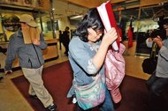
案例分享
台大、政大、台師大 22教授詐領430萬研究費
因小失大▲台大、台師大、政大等大學多位教授，涉嫌向國科會等機關浮報研究費，再和廠商協調以不實發票核銷。圖為台大教授簡盟月（右）與曾智揚（左）偵訊後獲交保離開。（陳信翰攝） …

Slide 65
案例分享
案例分享
分批採購圖利特定廠商
○○大學辦理校園監視系統採購案，採購單位涉嫌將140萬元預算標案切割為多個標案，每個標案金額都低於10萬元以下，規避「政府採購法」及「中央機關未達公告金額採購招標辦法」之規定圖利特定廠商，台北地檢署依貪污治罪條例將其起訴。
---98.12.16中國時報
(政府採購法第14條：機關不得意圖規避本法之適用，分批辦理公告金額【100萬元】以上之採購。同法第19條：機關辦理公告金額以上之採購，除依第20條及第22條辦理者外，應公開招標。
中央機關未達公告金額採購招標辦法第6條：機關不得意圖規避本辦法之適用，分批辦理未達公告金額但逾公告金額十分之一之採購。）

Slide 66
案例分享
案例分享
違反親屬迴避
○○大學某教授涉嫌利用妹妹、先生及女兒名義擔任計畫研究助理，每月領取報酬，違反「行政院及所屬各機關學校臨時人員進用及運用要點」之親屬迴避原則，台北市調查處現正查辦中。
--99.4.6自由時報

Slide 67
案例分享
以人頭詐領
○○大學人事室退休職員涉嫌在職時利用辦理駐衛警退職補償金」機會，以數十名人頭，製作「幽靈駐衛警」名單，八年來詐領約2,200萬元，台北地檢署依貪污治罪條例將其起訴。
--99.4.29中國時報

Slide 68
案例分享
案例分享
虛報工讀生或臨時工詐領工資
○○大學某教授涉嫌要求研究助理蒐集親友帳戶，虛報工讀生或臨時工，於其研究計畫經費內詐領工資；並以靈活運用經費為由，要求助理領出薪資交還給她。若助理中途離職，仍繼續申報薪資，中飽私囊。另請學生當保母及家教，再以研究助理薪資支付私人之保母及家教費用，地檢署將其依詐欺、偽造文書罪起訴。
--99.3.25聯合報

Slide 69
案例分享
案例分享
接受飲宴和花酒招待
○○大學某教授等人，涉嫌接受廠商某工程顧問公司飲宴和花酒招待，洩漏工程底價，並在評選最有利標時為廠商護航。經北院審理雖然沒有收賄，但接受飲宴和花酒招待，屬於不正當利益，因作出違背職務的行為，觸犯貪汙治罪條例的違背職務收受不正當利益罪。依收受不正當利益罪判處有期徒刑十年二月。
--99.5.21中國時報

Slide 70
案例分享
案例分享
以人頭報銷
○○大學某教授涉嫌於學校舉辦研討會，會後發現尚有結餘經費，教唆楊姓研究生另找三名同學當人頭，向學校請領工讀費用6萬4600元匯至3名人頭學生的帳戶，這3名學生再交給某教授。事發後雖然繳回工讀費用，地檢署仍依詐欺罪將5人提起公訴，被某教授充當人頭的研究生除全以緩起訴處分外，其中楊姓學生需向犯罪被害人保護協會繳兩萬元，三名人頭學生則需接受地檢署觀護人室辦理的教育課程。
--99.5.25中國時報

Slide 71
案例分享
案例分享
以人頭核銷專案研究助理
○○大學某教授承接民航局計畫時，未徵求研究生的同意，以專案研究助理名義，偽造私章，支領每個月新台幣2萬7000多元研究費用，前後達27萬元。桃園地方法院依偽造文書罪，判處有期徒刑6個月。
--99.2.23中央社

Slide 72
案例分享
案例分享
未出差報支差旅費
○○大學某教授執行教育部委託研究計畫所申報之國內差旅費，其中有7次實際上未到出差地點出差，卻請不知情研究生填寫到出差地點蒐集研究相關資料及訪談等內容，向學校請領出差旅費，地檢署依詐欺罪提起公訴。
--98.9.2聯合報

Slide 73
歷年國科會查核意見
經費虛報浮報案件處理情形一覽表(1/2)
No | 違反事由 | 國科會處理情形
1 | 某大學某教授未按規定核銷本會補助專題研究計畫經費，案經臺灣臺北地方法院判決處刑，緩刑二年在案。 | 請某大學將某教授購置設備款繳回本會。 某教授於緩刑二年期間停止受理其所有補助申請案。
2 | 某大學某講師執行96年度專題研究計畫，經本會審核發現部分發票實際購置項目與發票上註明之品名不符，有虛報浮報之情形。 | 停止受理某講師99年度各項補助申請案。 請某大學繳回不實報支款。 請某大學及某講師檢討改進。

Slide 74
歷年國科會查核意見
經費虛報浮報案件處理情形一覽表(2/2)
No | 違反事由 | 國科會處理情形
3 | 某大學某副教授執行97年度專題研究計畫，經本會審核發現部分發票實際購置項目與發票上註明之品名不符，有虛報浮報之情形。 | 1.停止受理某副教授申請100年度本會各項補助案。 2.請某大學繳回不實報支款。 3.請某大學及某副教授檢討改進。
4 | 某大學2位副教授執行96年度專題研究計畫，經本會審核發現部分發票實際購置項目與發票上註明之品名不符，有虛報浮報之情形。 | 停止受理該2位副教授申請101年度本會各項補助案。 請某大學繳回不實報支款。 請某大學及2位副教授檢討改進。

Slide 75
案例分享
實際未出差，卻報支出差旅費
○○縣政府社會福利課課長，實際未出差，卻報支出差旅費。
○○高分院判刑1年10個月，禠奪公權1年。
利用職務上之機會詐取財物。

Slide 76
再次叮嚀
邇來陸續發生多起大專院校教師利用職務上教學研究之機會，以不實發票沖抵，或以學生充當人頭冒領研究費遭起訴之案件。
依行政院訂定「支出憑證處理要點」第3點規定：「各機關員工向機關申請支付款項，應本誠信原則對所提出之支出憑證之支付事實真實性負責，如有不實應負相關責任。」
另國科會對於補助專題研究計畫之各項支出憑證，如有虛報、浮報之情形，計畫主持人可能遭停權處分或降低對本校專題研究計畫管理費補助比例或移送檢調單位偵辦。
刑法第214條（使公務員登載不實罪）：明知為不實之事項，而使公務員登載於職務上所掌之公文書，足以生損害於公眾或他人者，處三年以下有期徒刑、拘役或五百元以下罰金。
刑法第213條（公文書不實登載罪）：公務員明知為不實之事項，而登載於職務上所掌之公文書，足以生損害於公眾或他人者，處一年以上七年以下有期徒刑。

Slide 77
未來支出憑證查核重點
與計畫之相關性？是否為可支用項目或核定項目？
化整為零分批請購，規避政府採購法。
向同一廠商分次採購同質性物品
同時間向不同廠商採購同質性物品
屬財產設備者以分次請購零件或材料方式，規避財產之登管
不實發票或收據
該廠商未販售該產品或勞務
經手人未誠實註明收銀機發票之品名
常遭退件之計畫或主持人(助理)
經常於假日出差且未註明具體理由者

Slide 78
未來支出憑證查核重點
與計畫之相關性？
是否為可支用項目或核定項目？
初步判斷：由計畫名稱研判請購之物品是否與執行計畫有關？
核對核定清單：研究設備是否獲核定或奉准變更？
核對計畫申請書：較特殊之請購項目可查閱申請書

Slide 79
未來支出憑證查核重點
化整為零分批請購，規避政府採購法。
向同一廠商分次採購同質性物品
同時間向不同廠商採購同質性物品
屬財產設備者以分次請購零件或材料方式，規避財產之登管

Slide 80
未來支出憑證查核重點
不實發票或收據
該廠商未販售該產品或勞務
經手人未誠實註明收銀機發票之品名

Slide 81
未來支出憑證查核重點
經常於假日出差且未註明具體理由者
出差經常是周五、六、日或周六、日、一者
長途出差以自強號報支交通費、未檢據報支一半住宿費者

Slide 82
教師執行計畫重要規定自我檢核項目
執行補助或委辦計畫經費之動支係屬動用公帑，應恪守「公務員服務法」及相關規定。

Slide 83
教師執行計畫重要規定自我檢核項目
依教育部98年7月13日台人(一)字第0980089039A號函規定，國立大專校院專任教師不得有未透過學校行政作業而接受委託研究之情事，應由學校具名簽訂合約。

Slide 84
教師執行計畫重要規定自我檢核項目
依「支出憑證處理要點」第3點規定：各機關員工向機關申請支付款項，應本誠信原則對所提出之支出憑證之支付事實真實性負責，如有不實應負相關責任（如以製作內容不實臨時人員或兼職人員之印領清冊、出勤記錄、購買假發票或虛報出差冒領差旅費將有貪污治罪條例或相關刑事責任）。

Slide 85
教師執行計畫重要規定自我檢核項目
計畫所需人員之進用應符合利益迴避原則：如計畫主持人、共同主持人、各機關長官（首長、校長等）及其各級主管長官（各級單位主管、院長、系所主任等）之配偶及三親等以內血親、姻親應迴避進用為該計畫之臨時（或約用）人員（含專任助理、兼任助理及臨時工等助理人員）。
計畫主持人及共同主持人如為臨時人員要點迴避進用規定之機關長官或各級主管長官（如校長、院長或系主任等），應依該規定迴避進用。

Slide 86
教師執行計畫重要規定自我檢核項目
執行計畫辦理財產、物品或勞務採購時，應依照政府採購法、撥款單位規定及科研採購等相關規定辦理。除國科會科研經費採購依政府補助科學技術研究發展採購監督管理辦法或採購法辦理外，超過10萬元之採購案應依照政府採購法辦理招標，不得意圖規避政府採購法，分批辦理採購。

Slide 87
教師執行計畫重要規定自我檢核項目
依據公庫法第16條規定，各機關辦理各項支付，依規定簽發公庫支票或以存帳入戶方式，直接付與受款人。另行政院主計處87年8月31日台87處三字第07182號函規定：「各機關對公款支付，除零用金外，應採劃撥轉帳方式處理。」因此，超過1萬元（零用金限額）之公款依規定應逕付廠商，若有特殊狀況，須由承辦人先行預借或墊付者，應專案簽准後辦理。

Slide 88
教師執行計畫重要規定自我檢核項目
出差應註明具體理由，並與計畫相關，避免以籠統字眼「執行計畫」、「開會」、「收集資料」表示。

Slide 89
教師執行計畫重要規定自我檢核項目
專任助理、兼任助理及臨時工應事先簽准始能進用，並有實際執行計畫相關工作，並遵守本校「國立臺灣海洋大學研究計畫約用人員管理要點」。學生上課時間不得報支工讀金或臨時工，本校為加強控管機制，由研發處會同人事室每季抽查執行計畫之臨時人員（含專任、兼任及臨時工等助理人員）出勤情形。

Slide 90
教師執行計畫重要規定自我檢核項目
執行補助或委辦計畫應遵守撥款單位規定，如有疑慮，並可參閱「大學校院及教師辦理計畫經費核銷重要規定及作業釋疑」、研發處及主計室網站。

Slide 91
教師執行計畫重要規定自我檢核項目
應遵守本校「建教合作支收管理要點」及「建教合作業務處理要點」。

Slide 92
教師執行計畫重要規定自我檢核項目
執行補助或委辦計畫應遵守撥款單位規定，如有疑慮，並可參閱「大學校院及教師辦理計畫經費核銷重要規定及作業釋疑」。
http://140.121.185.211/drupal/node/516

Slide 93
簡 報 大 綱
會計請購系統帳號管理
經費核銷付款應注意事項
付款單據應送處室單位
計畫結案及憑證整理注意事項
國科會經費報銷登錄作業
會計憑證檔案調閱

Slide 94
會計請購系統帳號管理
申請建教合作計畫請購帳號
填
帳
號
申
請
單
送
會
計
組
設
立
帳
號
申
請
人
可
修
改
密
碼
申
請
人
可
經
費
授
權
經
單
位
主
管
同
意
會完知
計成申
室設請
5定人
日並
內通
計可份
畫全授
主部權
持或
人部

Slide 95
經費核銷付款應注意事項(1/3)
原始憑證送出付款前再檢視事項
請先行檢視原始憑證是否各相關單位均已蓋章
辦理付款時，勿將經費核銷時所附之原簽正本或影本等相關資料抽走，應併同各項支出之發票或發票等送會計組據以編製傳票並保管備查
一百萬以上之工程或財物採購案，應加附工程(財物)驗收證明書
發票、收據、票根等憑證應整齊黏牢於憑證用紙上，為防止脫落，請勿僅使用訂書機裝訂

Slide 96
經費核銷付款應注意事項(2/3)
原始憑證送出付款前再檢視事項
請購系統輸入之用途說明、計畫編號、經費用途、金額、受款人、…等資料應明確、清晰
受款人應力求正確，初次付款者建議提供其銀行帳號資料隨附於憑證，俾出納組建檔及匯款
受款人應為法人（如廠商等）或自然人，不宜用系學會、實驗室等帳戶名稱

Slide 97
經費核銷付款應注意事項(3/3)
原始憑證送出付款前再檢視事項
辦理預借款項，應將已核准之簽呈正本或於影本上註明「與正本相符」字樣並經單位主管核章後送會計組開立傳票
旅費、工讀金或專、兼任助理酬金及其他人事待遇酬勞等，以逕付個人帳戶為原則
除小額零用金外，應以匯款或簽發支票方式直接撥付受款人，不得代領轉發
超過一萬元之案件因業務需要必須代墊者，應事先敘明原因並簽奉校長核准
受款人 (或代墊人)應為該請購案相關人員(即請購人、經手人、驗收或證明人、單位主管)

Slide 98
付款單據應送處室單位
國科會計畫
農委會計畫
(含電子支付)
會計室會計組
開立傳票
出納組付款
一萬元以下案件
(不含國科會、農
委會及電子支付)
出納組付款
會計室會計組
開立傳票
一萬元以上及電子
支付案件(不含國
科會、農委會)
會計室會計組
開立傳票
出納組付款

Slide 99
計畫結案及憑證整理注意事項
國科會專題研究計畫結案期程
各項請款支出之發票或收據日期以當年度7月底前為準。
機關首長核准後之憑證單據，最遲請於8月5日前送主計室（會計組）編製支出傳票付款，逾期將影響計畫報銷結案。
請各計畫主持人至請購網核對計畫收支明細表，若有任何問題於8月31日以前洽主計室

Slide 100
計畫結案及憑證整理注意事項
國科會憑證整理程序
計畫主持人自行至國科會網站線上登錄費用明細，並
列印收支明細表二份(一份備文函送國科會結案，一份裝冊)
收支明細表需送本室核對，經核對無誤時，本室將至國科會網站列印專題研究計畫核銷確認表交付計畫主持人
主計室整理傳票及原始憑證按序編號，並通知計畫主持
人送交下列附件供本室裝冊歸檔：
1.封面(加蓋計畫章及主持人章)
2.聘任簽案及證明文件
3.計劃相關簽呈及公文
4.計畫收支明細表、支出憑證清單
5.核章後之收支報告明細表

Slide 101
計畫結案及憑證整理注意事項
國科會憑證整理程序
請確認人事聘任簽案，聘任人員之職級、期間、聘任月數及日支金額，除助理費外，國內外出差費、保險費、研討會報名人員全數列入本簽案單內。
俟憑證裝冊完畢，本室將於網頁【最新消息】及e-mail公告擇一特定日期，請各計畫主持人至本室閱覽。
9月20日以前統一由各系所循行政程序統一發函國 科會結案，檢附下列附件：1、核章後之收支報告明細表。2、國科會專題研究計畫報銷確認表。3、經費支出用途變更彙報表。

Slide 102
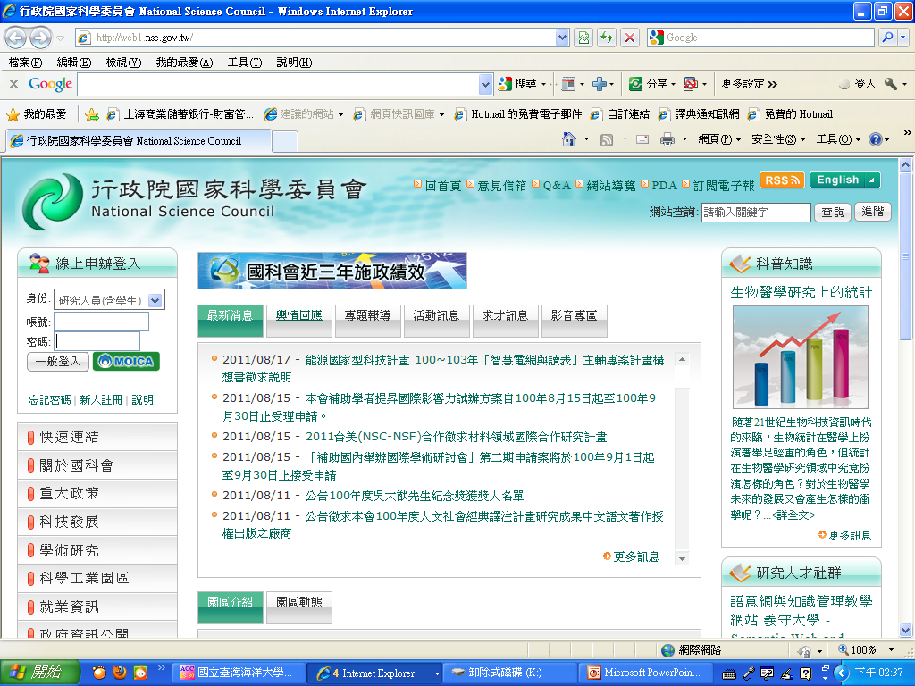
國科會計畫主持人經費報銷登錄作業-步驟1
於國科會首頁，輸入計畫主持人帳號與密碼後，登入系統

Slide 103
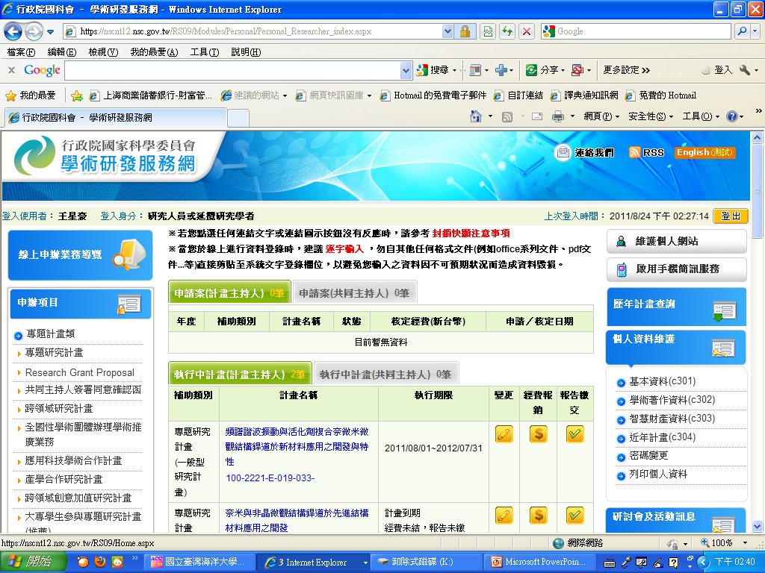
國科會計畫主持人經費報銷登錄作業-步驟２
進入【學術研發服務網】，於【執行中計畫】，按下【經費報銷】圖示。

Slide 104
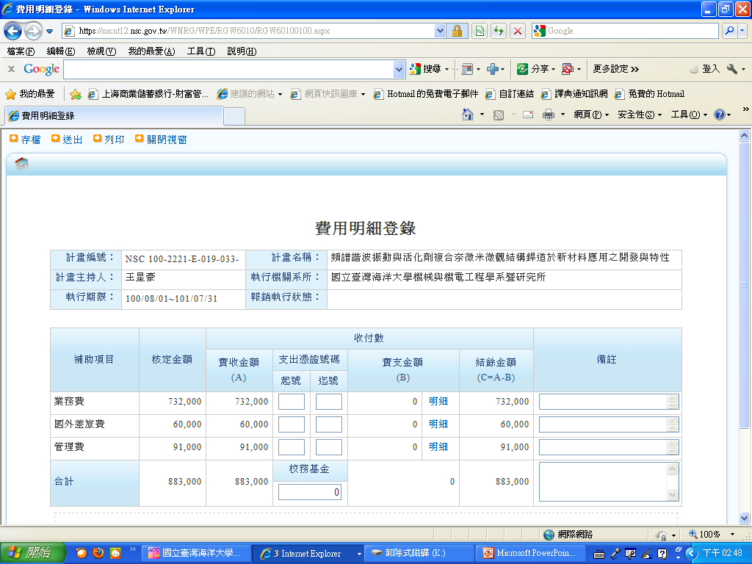
國科會計畫主持人經費報銷登錄作業-步驟3
輸入支出憑證起訖號碼，按下 【明細】功能選項，進入下一畫面輸入單據金額、實支金額
將免繳回之結餘款金額輸入校務基金欄位

Slide 105
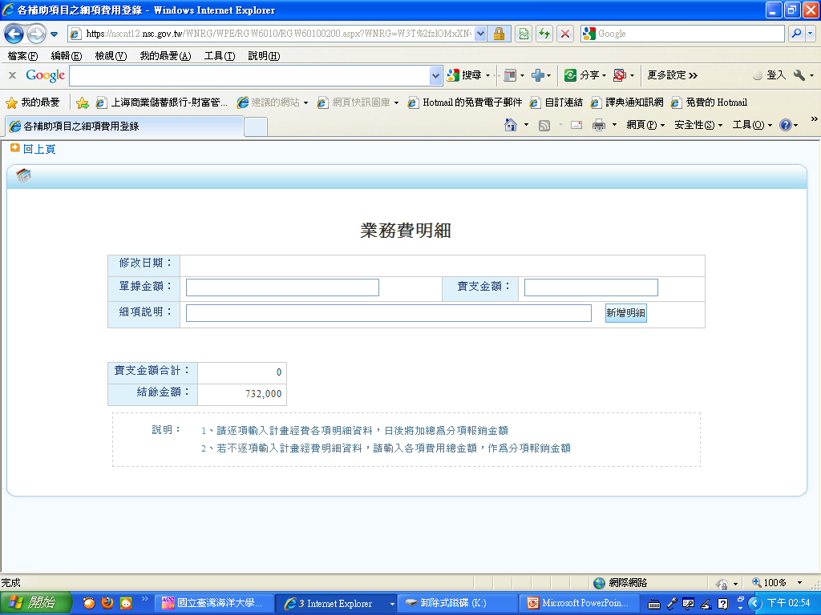
國科會計畫主持人經費報銷登錄作業-步驟4
輸入單據金額、實收金額後，按下【明細新增】，【回上頁】，關閉輸入畫面

Slide 106
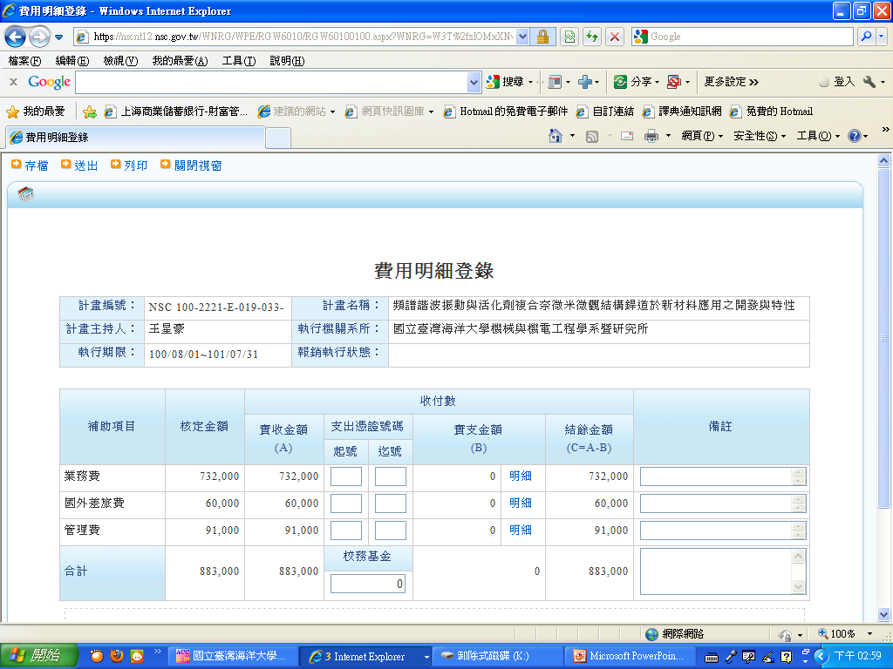
國科會計畫主持人經費報銷登錄作業-步驟5
確認登打資料無誤後，存檔、按下【送出】
列印收支明細報告表2份送出核章

Slide 107
計畫結案及憑證整理注意事項
其他建教合作計畫憑證整理注意事項
國科會計畫外之其他建教合作計畫依農委會或其他委辦機關規定於請款、期中或結案時編製會計報告或報表，由計畫主持人填妥，送主計室及校長核章後函送相關機關。
農委會計畫辦理請款、期中或結案時編製會計報告或報表時，請進入行政院農業委員會 ─計畫經費網路作業系統，進行經費登錄
http://webgate.coa.gov.tw/amtsco/svrp/mainpage.asp

Slide 108
計畫結案及憑證整理注意事項
農委會計畫經費收支月報

Slide 109
計畫結案及憑證整理注意事項
教育部計畫經費收支月報
教育部補助經費收支結算表
教育部委辦經費收支結算表

Slide 110
會計憑證檔案調閱
各單位需調閱會計
傳票、憑證，填具
「原始支出憑證借
出請示單」
將影印之
憑證交申
請人簽收
正本歸檔
經主辦會計
核准後調閱
影印申
請憑證
抽調申請
憑證正本
影印原始憑證
歸檔並註記正本
已於O月O日抽
存；正本交申
請人簽收
業務單位於來文
辦說明原委，且
經校長簽核後送
主計室辦理調閱
校外來文調閱借
出傳票、原始憑證

Slide 111
原始支出憑證借出(影印)請示
國立臺灣海洋大學
原始支出憑證借出(影印)請示單
申請日期 | 年 月 日
所屬單位 |  | 計畫名稱
姓名 |  | 蓋章
傳票日期 |  | 傳票號碼
憑証類型 | □ 正本(請檢附公文影 本) □ 影本 | 申請人 聯絡電話
借 出 事 由
主計室 簽註
計劃主持人 會計主任
或單位主管

Slide 112
謝謝指教

